Slide 1
Apache DolphinScheduler(Incubator) Roadmap
代立冬@易观
PPMC & Committer
姓名@职位
公司

Slide 2
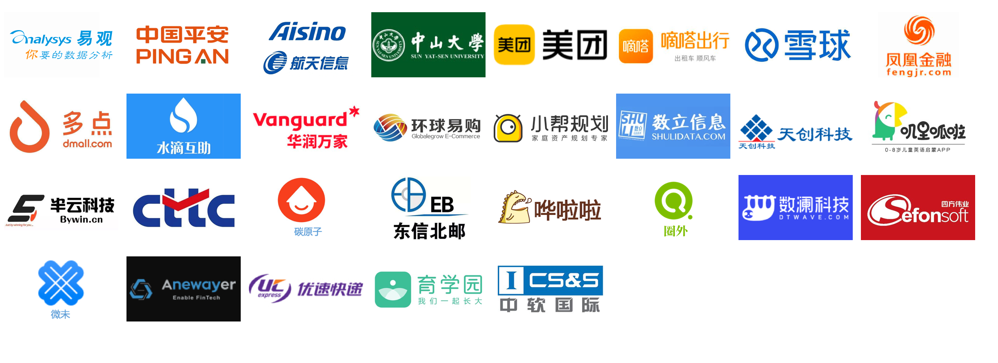
目前使用DolphinScheduler的公司(部分统计)

Slide 3
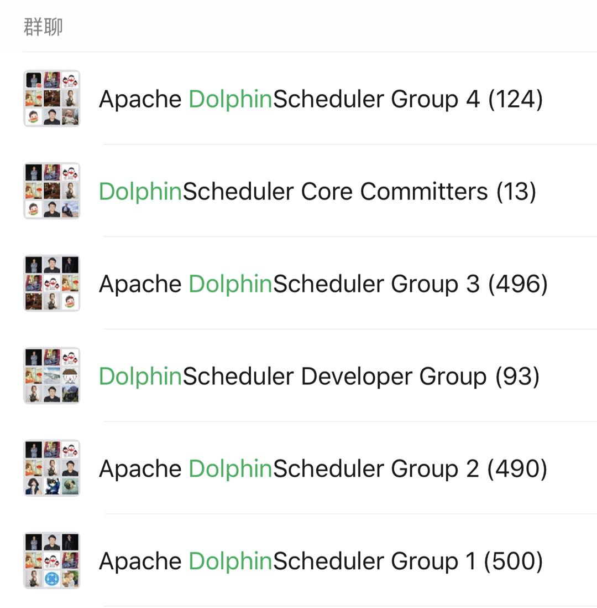
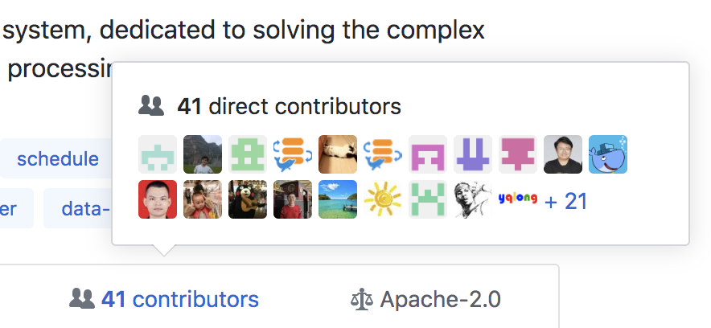
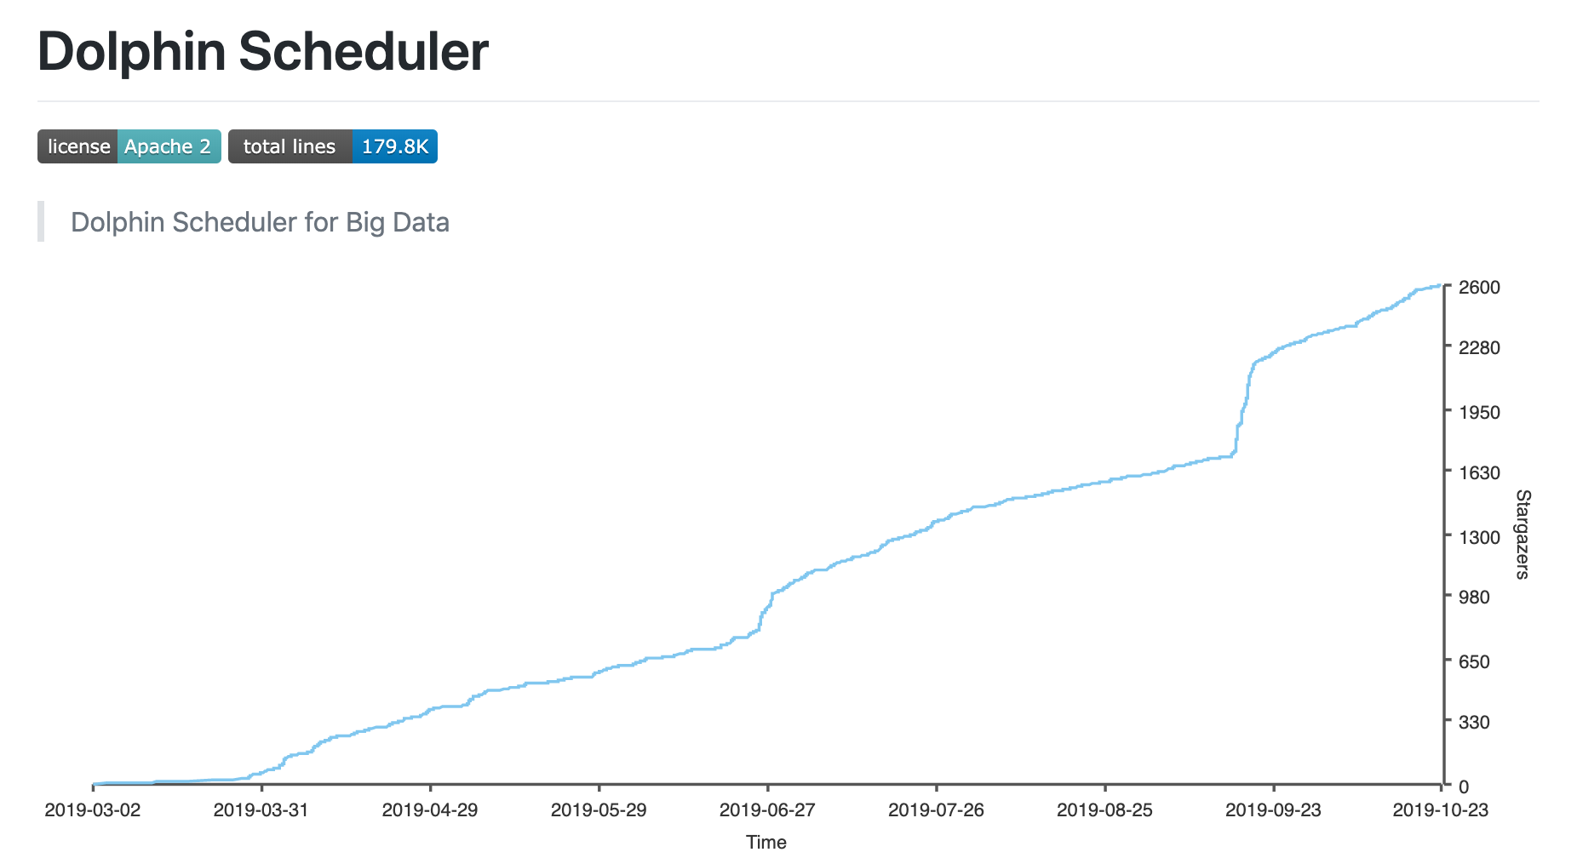
社区现状
易观
头条
腾讯
京东
微众银行
平安
陌陌
…

Slide 4

Roadmap开源推进路线
DolphinScheduler 架构设计
决定开源 花了2个月进行重构升级
1.0.1、1.0.2、1.0.3 相继推出1.0.1、1.0.2、1.0.3版本
预期Apache第一个版本
2017.12
2019.02
2019.05
2019.11
2018.05
2019.03
2019.08
内部使用 千帆产品线使用
外部种子用户使用 3月30号正式对外开源 – 1.0.0版本
进入apache孵化器

Slide 5
研发DolphinScheduler的背景
01
可视化DAG
简单易操作
实时查看运行状态
每天数万任务运行
04
依赖
02
任务自依赖
流程依赖等
调用高可用
流程可容错能力
05
失败重试、回滚、转移
简单可维护
任务日志/告警机制
03
便于排错
提醒
丰富的任务类型
跨语言
自定义插件机制

Slide 6
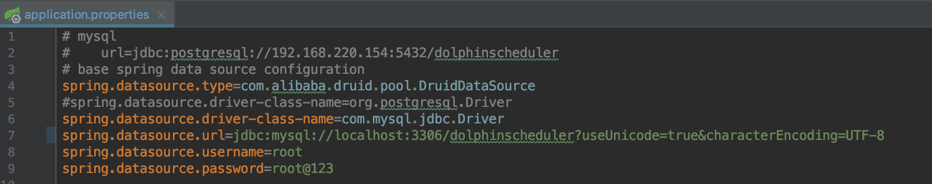
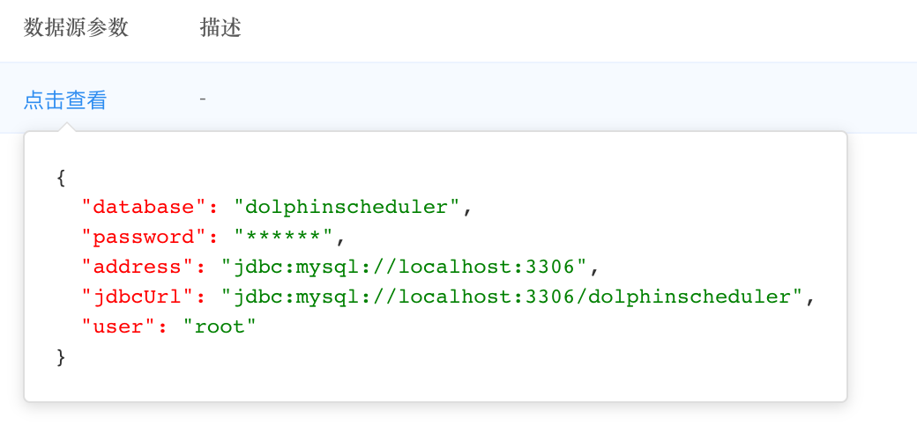
新Features
多数据库支持
去mysql强依赖
Removing Dependencies

Slide 7
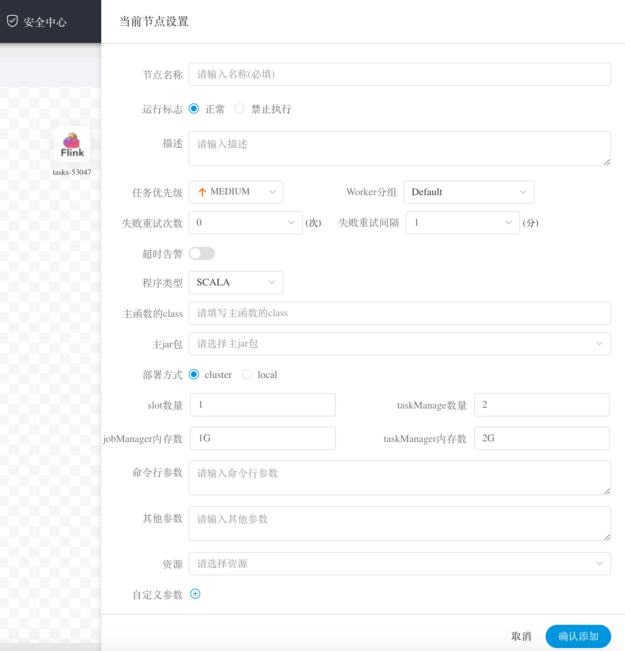
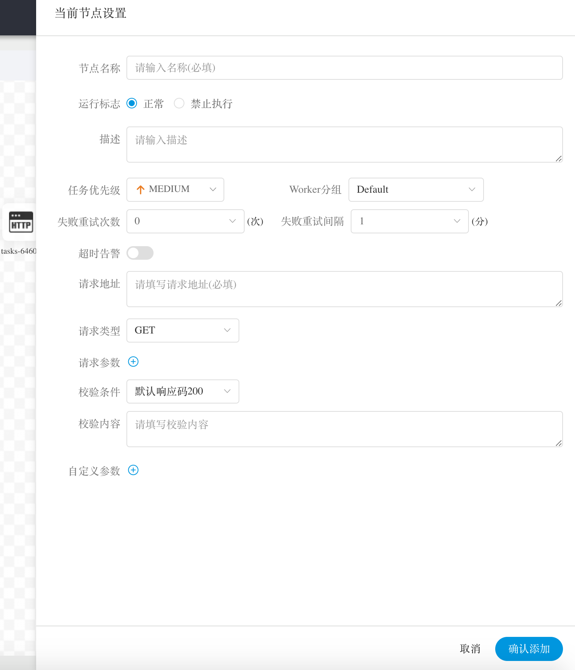
新Features
Flink，Http类型任务支持

Slide 8
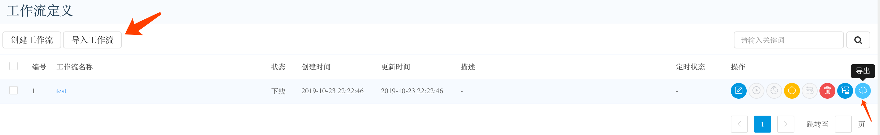
新Features
流程定义导入导出

Slide 9
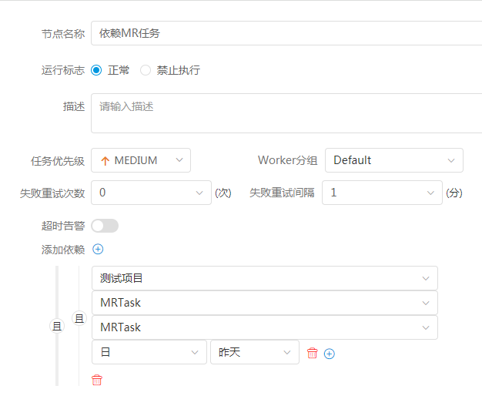
新Features
跨项目依赖

Slide 10
Roadmap
总体依照社区需求和关注度来安排功能优先级 690
任务类型插件化Plugin / 代码重构
资源分目录管理
权限体系
任务结果传递
支持多集群任务调度
测试集群和正式集群
条件检测类型任务
Easy to use

Slide 11
调度系统周边
数据同步
Datax或sqoop支持
数据质量稽核
元数据管理及Lineage数据血缘关系
Apache atlas

Slide 12
DolphinScheduler社区主要贡献
Clickhouse、Oracle、Sqlserver、HTTP、FLINK任务类型的支持
去除资源文件上传依赖的Hadoop, 改为minio，支持本地文件、s3等文件系统
支持流程定义导入和导出、添加docker化
升级安全相关jar
添加多种告警方式
官网建设
修复如数据库连接可能泄露的bug
修复租户编码验证、修复邮件发送不支持outlook邮箱等bug
跨项目依赖、license检查
…

Slide 13


DolphinScheduler调度Slogan
工具选的好
下班回家早
SUCCESS
z
调度用的对
半夜安心睡
z
z
z
z
z

Slide 14

DolphinScheduler资源
在线DEMO: http://106.75.43.194:8888/
官网：https://dolphinscheduler.apache.org
开源地址： https://github.com/apache/incubator-dolphinscheduler
获得帮助：
Submit an issue
Mail to dev-subscribe@dolphinscheduler.apache.org, follow the reply to subscribe the mail list.

